Slide 1
정보공개 문서
개인정보 가림 점검 에이전트
Upstage AI Agent Hackathon v.2 · 팀 당신의눈동자에치얼스
정보공개 결정통지서
문서 묶음 PDF 하나로 판정 · 공개본 · 처리 보고서를 한 번에
가림
Notes:
정보공개 담당자가 공개 전에 하는 개인정보 가림과 점검을 Upstage Studio 워크플로우 하나로 자동화한 에이전트입니다. 문서 묶음 PDF를 올리면 판정, 공개본 PDF, 처리 보고서가 한 번에 나옵니다.

Slide 2



공개 전 가림, 지금은 사람이 한 장씩
정보공개 담당자는 결정통지서의 공개·비공개 기준을 보며 결정통지서, 민원 신청서, 회신문, 신분증 사본, 현장 조사보고서를 한 장씩 대조해 가립니다.
가림 누락
과잉 가림
서류 누락
주민등록번호·주소·연락처·계좌번호가 그대로 남은 채 공개되면 개인정보가 새어 나갑니다.
공개 대상인 담당 공무원 성명·직위까지 가리면 부분공개 결정과 어긋납니다.
결정통지서에 공개하기로 적힌 문서가 묶음에서 빠지면 다시 준비해야 합니다.
세 가지 모두, 결정통지서 기준대로 됐는지 사람이 매번 눈으로 확인해야 합니다.
Notes:
현재는 담당자가 결정통지서를 옆에 두고 문서마다 직접 가립니다. 놓치면 개인정보가 새고, 지나치게 가리면 공개 결정과 어긋나고, 문서가 빠지면 다시 준비해야 합니다.

Slide 3





PDF 하나로 세 가지 결과를 한 번에
① 판정
공개 가능 · 검토 필요 · 수정 필요
칸마다 보이는 상태를 적은 점검표(JSON 8개 키)
입력
문서 묶음 PDF 1개
② 공개본 PDF
결정통지서
민원 신청서·회신문
신분증 사본
현장 조사보고서
주민등록번호·주소·연락처·계좌번호 자동 가림
무엇을 몇 건 가렸는지 적은 가림 처리 내역서
③ 최종 처리 결과
자동 가림 확인 · 담당자가 직접 처리할 항목
판정과 공개본을 맞대어 본 다음 단계 안내
Notes:
입력은 문서 묶음 PDF 하나입니다. 한 번 실행하면 판정과 점검표, 가림 처리된 공개본 PDF와 내역서, 그리고 둘을 맞대어 본 최종 처리 결과가 함께 나옵니다.

Slide 4
Upstage Studio 워크플로우 하나로 구현
점검 Extract
Validate
판정
rules · checks
신호등
Instruct
Classify
Merge
Parse
분할 + 겹침
점검용 / 공개본용
→ 최종 처리 결과
글자·위치 인식
가림 Extract
가림 처리 내역서
마스킹 · 공개본 PDF
Instruct
Studio는 한 경로에 Extract를 한 번만 허용합니다. 그래서 같은 문서를 '점검용'과 '공개본용' 두 갈래로 복제(분할 + 겹침)해, 외부 코드 없이 한 번 실행에 점검과 가림을 함께 돌립니다.
Notes:
Parse로 글자와 위치를 읽고, Classify에서 같은 문서를 점검용과 공개본용으로 복제합니다. 위쪽 갈래는 점검과 신호등, 판정을 만들고 아래쪽 갈래는 마스킹으로 공개본 PDF와 내역서를 만듭니다. Merge 뒤 최종 처리 결과에서 두 결과를 맞대어 확인합니다. 모든 처리는 Studio 노드 안에서만 합니다.

Slide 5
결정통지서 기준으로 칸마다 점검
1
가릴 항목·공개할 항목 읽기
수정 필요
결정통지서의 비공개 대상과 공개 가능 정보를 규칙(rules)으로 만듭니다.
공개 예정 문서가 빠짐
공개 항목(담당 공무원 성명)이 가려짐
2
문서마다 칸 찾기
검토 필요
규칙에 있는 항목이 나오는 칸마다 한 줄씩 점검표(checks)에 적습니다.
번져서 판독 불가 · 개인을 추정할 단서
결정통지서 없음(기본 항목으로 점검)
3
보이는 상태 기록
공개 가능
보임 · 일부 보임 · 가려짐 · 판독 불가 · 없음 중 하나로 적습니다.
위에 해당 없음
노출된 4종은 공개본에서 자동으로 가림
Notes:
먼저 결정통지서에서 가릴 항목과 공개할 항목을 규칙으로 만들고, 문서마다 그 항목이 나오는 칸을 찾아 보이는 상태를 적습니다. 판정은 신호등처럼 세 단계입니다. 문서가 빠졌거나 공개 항목이 가려졌으면 수정 필요, 판독 불가나 간접 단서가 있으면 검토 필요, 그 밖에는 공개 가능입니다.

Slide 6
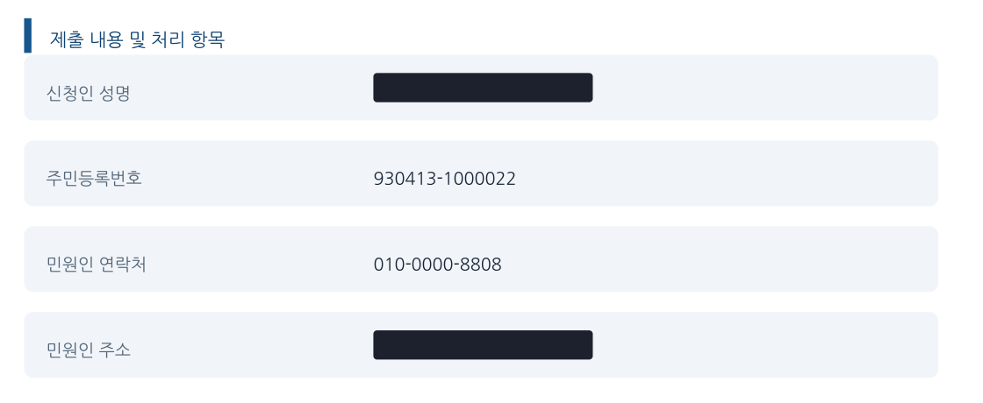
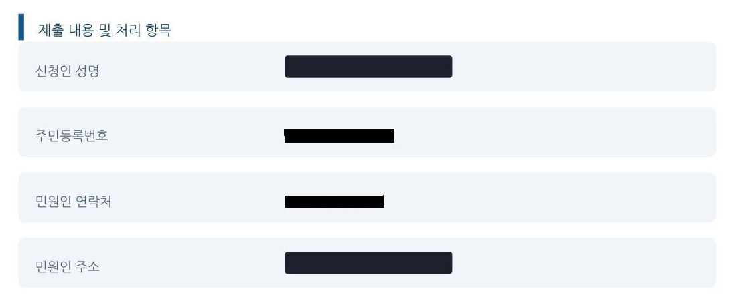
개인정보 4종은 자동으로 가림
원본
공개본 (Studio가 만든 PDF)
자동으로 가림
주민등록번호
주소
연락처
계좌번호
계좌번호는 은행명을 남기고 번호만
담당자가 처리
성명 · 자필 서명 · 도장은 보고서 체크리스트로 넘깁니다.
가린 위치는 다시 점검해 '가림 확인'으로 보고합니다.
Notes:
공개본 갈래는 Studio 마스킹 기능으로 주민등록번호, 주소, 연락처, 계좌번호를 검게 가립니다. 계좌번호는 은행명을 남기고 번호만 가리도록 다듬었습니다. 성명, 자필 서명, 도장은 자동으로 다 가려지지 않아 담당자가 처리하도록 보고서에 체크리스트로 남깁니다.

Slide 7
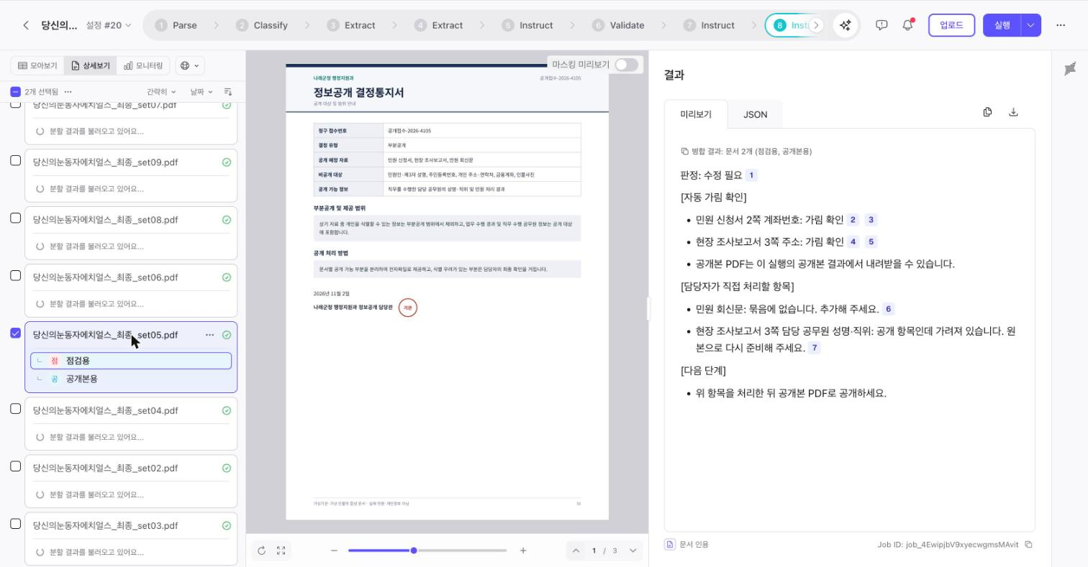
Studio 실행 화면
위쪽 줄
Parse부터 최종 처리 결과까지 8단계가 한 번에 돕니다.
가운데
올린 문서 묶음(결정통지서 쪽).
오른쪽
판정: 수정 필요
자동 가림 확인 2건
직접 처리 항목 2건
Notes:
실제 Studio에서 set05 문서를 돌린 화면입니다. 위쪽에 8단계 파이프라인이 보이고, 오른쪽 결과는 판정 수정 필요, 자동 가림 확인 2건, 담당자가 직접 처리할 항목 2건입니다.

Slide 8
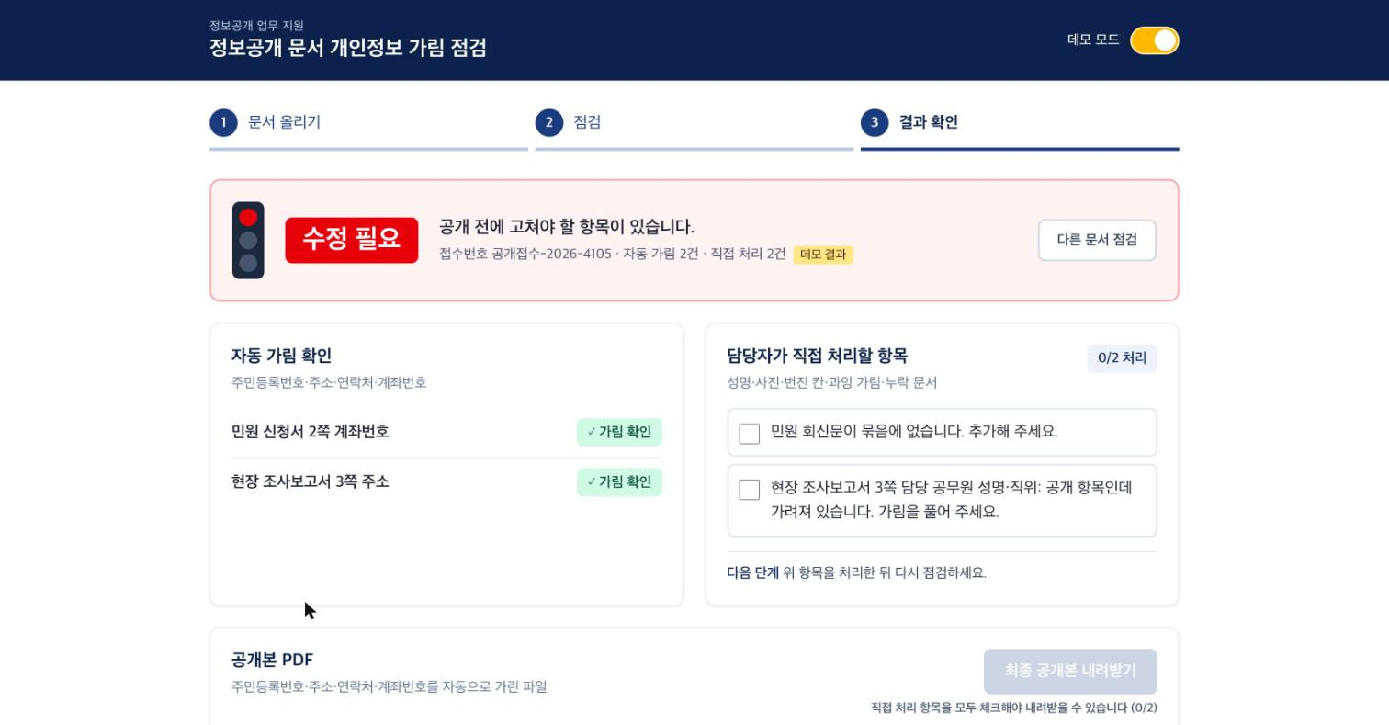
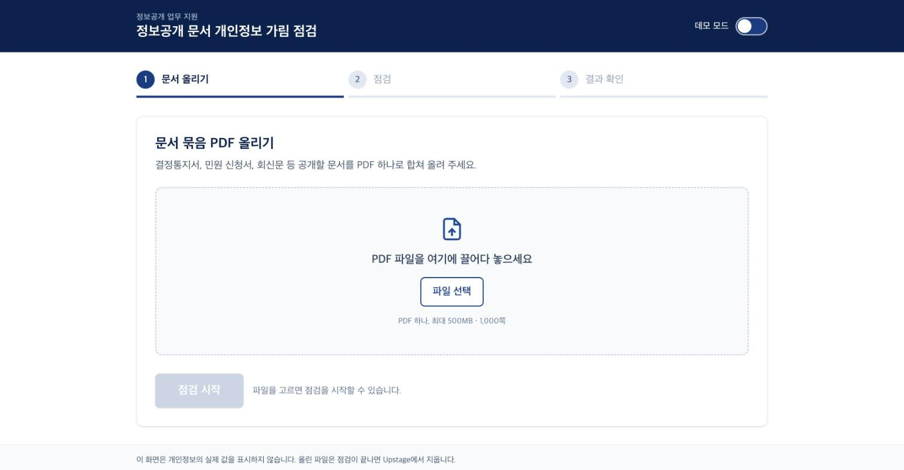
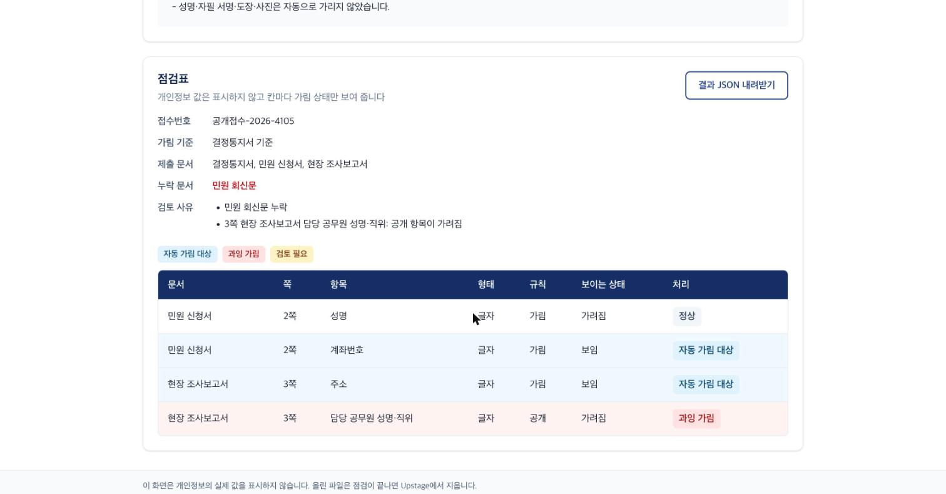
웹 서비스: 올리고, 확인하고, 내려받기
upstage-web.mickey7777.com PDF를 올리면 Studio 에이전트 API로 실행하고, 담당자 처리 항목을 모두 체크해야 최종 공개본 내려받기가 켜집니다.
Notes:
웹에서는 PDF를 올리면 Studio 에이전트 API로 같은 워크플로우를 실행합니다. 결과 화면에서 판정과 자동 가림 확인, 담당자 처리 항목을 보여 주고, 체크리스트를 모두 체크해야 최종 공개본을 내려받을 수 있게 해서 수동 처리 확인 절차를 화면에 넣었습니다.

Slide 9
데이터셋 실측 결과
26/26
750/750
4/4
11/11
판정 일치
세부 항목 일치
의도적 결함 탐지
종단 간 재검증 판정
데이터셋 26회 실행
칸마다 보이는 상태·처리
가림 누락 3 · 과잉 가림 1
우리 공개본을 다시 점검
구분 | 건수 | 세부 항목 | 판정
최초 점검 (원본) | 11 | 321/321 | 11/11
재검증 (기준 가림본) | 11 | 321/321 | 11/11
의도적 결함 | 4 | 108/108 | 4/4
종단 간 재검증
Studio가 만든 공개본 PDF 11개를 다시 넣어 점검했습니다. 주민등록번호·주소·연락처·계좌번호가 남은 곳은 0건이었습니다. 정답과 다른 4칸은 모두 신분증 사진이며, 사진은 데이터셋에서 빼기로 했습니다.
Notes:
데이터팀이 만든 실행 목록 26회를 실제 Studio에서 돌렸고, 판정 26건과 세부 항목 750칸이 모두 정답과 같았습니다. 일부러 넣은 결함 4건도 모두 잡았습니다. 우리 공개본을 다시 넣어 점검한 종단 간 재검증에서도 판정 11건이 모두 맞았고, 개인정보 4종이 남은 곳은 없었습니다. 다른 4칸은 신분증 사진인데, 사진은 데이터셋에서 빼기로 했습니다.

Slide 10
틀린 칸을 찾아 설정을 고친 과정
#14~#16
가려진 번호를 보인다고 본 오탐
숫자가 하나라도 읽힐 때만 일부 보임, 은행명은 값이 아님
#15~#18
공무원 성명 가림 판단이 흔들림
칸 이름으로 하나씩 확인, 위아래 다른 칸 박스는 제외
#19~#20
은행명까지 가리는 과잉 가림
번호만 가리고, 띄어쓰기가 섞인 번호도 끝까지
Notes:
처음 설정 #13에서는 750칸 중 746칸이 맞았습니다. 틀린 칸을 PDF로 직접 확인해 이미 가려진 번호를 보인다고 본 오탐, 공무원 성명 판단, 은행명 과잉 가림을 차례로 고쳤고, #16부터는 750칸이 모두 맞았습니다. #19는 점검은 맞았지만 공개본에 계좌 첫 숫자가 남아 #20에서 고쳤습니다.

Slide 11


한계와 다음 단계
한계
다음 단계
사진
Studio 가림은 글자 위치를 칠하는 방식이라 사진은 자동으로 못 가립니다. 데이터셋에서 사진을 빼기로 했습니다.
사진을 뺀 데이터셋으로 26회 실행·종단 간 재검증 다시 측정
데이터팀 검사 도구를 Studio 공개본 형식(쪽 크기·이미지 PDF)에 맞게 정비
새 서식·문서 유형(위임장, 첨부 증빙 등)으로 시험 범위 넓히기
Studio 라이브러리에 게시해 다른 기관도 같은 워크플로우를 가져다 쓰기
성명·서명·도장
같은 이름이 여러 번 나오면 일부만 가려져, 담당자 처리 + 공개 전 체크로 확정했습니다.
공개본 형식
공개본은 쪽 전체가 이미지인 PDF라 글자 검색이 안 됩니다.
Notes:
한계는 세 가지입니다. 사진은 Studio 가림 방식으로 자동 처리가 안 되어 데이터셋에서 뺐고, 성명은 일부만 가려져 담당자 처리로 확정했습니다. 공개본은 이미지 PDF라 글자 검색이 안 됩니다. 다음으로는 사진을 뺀 데이터셋으로 다시 측정하고, 검사 도구를 정비하고, 시험 범위를 넓혀 라이브러리에 게시하려 합니다.

Slide 12
공개 전 마지막 확인을, 한 번의 실행으로
upstage-web.mickey7777.com
팀 당신의눈동자에치얼스 · 감사합니다
Notes:
정리하면, 문서 묶음 하나로 판정, 공개본, 처리 보고서까지 한 번에 받아 담당자는 체크리스트만 확인하면 됩니다. 감사합니다.

